Slide 1
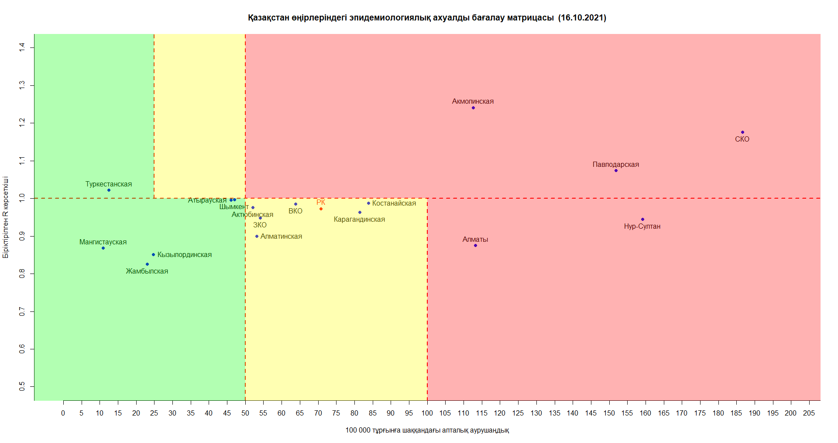
Қазақстан өңірлеріндегі эпидемиологиялық ахуалды бағалау матрицасы (16.10.2021)
Жағдай тұрақты, шектеу шараларын жеңілдету мүмкіндігі бар
Енгізілген карантиндік шаралар сақталады және олардың орындалуын бақылау күшейтіледі
Қатаң шектеу шаралары енгізіледі

